Slide 1
Одна из важнейших задач системы образования
«формирование универсальных учебных действий, обеспечивающих школьникам умение учиться, способность к самореализации, саморазвитию и самосовершенствованию"
(из ФГОС)

Slide 2
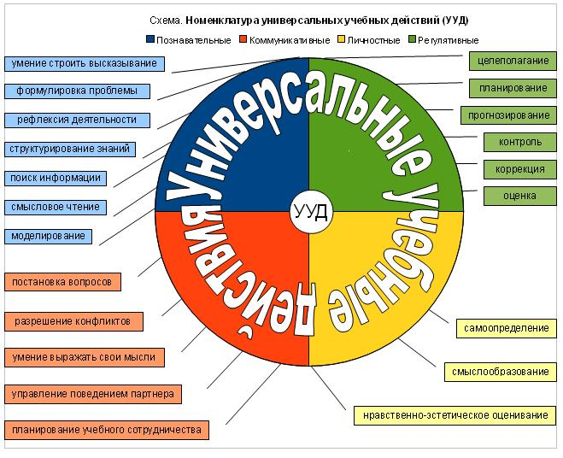
Универсальные учебные действия (УУД) подразделяются на 4 группы: регулятивные, личностные, коммуникативные и познавательные

Slide 3
Квест как модель обучения на уроках и внеурочное время с точки зрения формирования УУД у учащихся

Slide 4
Маршрутный лист
1. Сколько определений?
2. В каком году стал педтехнологией?
3. Сколько видов квеста?
4. Сколько частей у квеста?
5. Сколько этапов работы над квестом?
6. Сколько ролей участников квеста?
7. Сколько методов пройти квест?
8. Сколько видов заданий для квестов?
9. Сколько способов кодировать маршрут?
10. Сколько критериев оценки квеста?

Slide 5
В начале было слово…
1
Английское слово «Quest»
Квест
Квест
Квест
Квест в педагогике
означает «вызов, поиск, приключение» – от латинского слова «quaero» – ищу, веду следствие. В Древнем Риме – это служитель, а в Италии – полицейский чин
компьютерная игра, в которой герой продвигается по сюжету и взаимодействует с игровым миром. Он применяет предмет, общается с другими персонажами и решает логические задачи
задание в настольной ролевой игре, которое мастер дает команде персонажей
интеллектуально-экстремальный вид игр на улицах города и за его пределами.
современная образовательная технология, когда учитель организует для учеников целенаправленную поисковую деятельность, чтобы они выполнили учебное задание

Slide 6
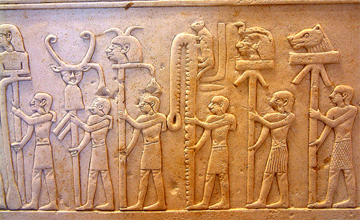
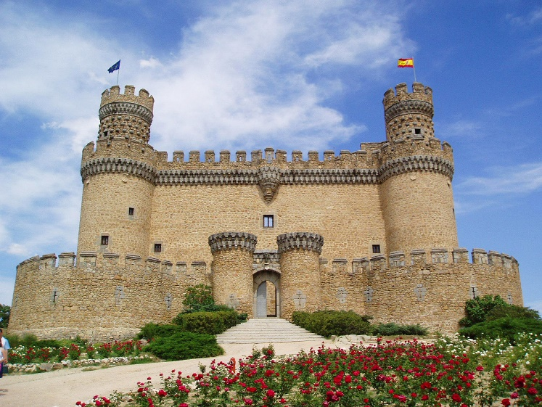
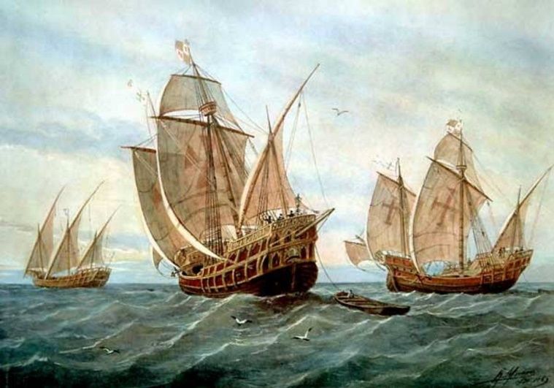
Немного истории
Квест зародился в далекой древности в форме головоломки

Slide 7
Популярен с 90-х гг. XX века благодаря компьютерным играм
Компьютерная компания «Sierra» выпустила серию игр

Slide 8
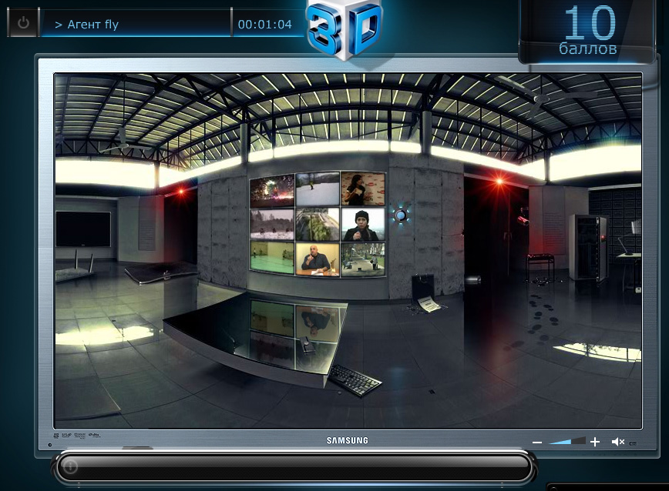
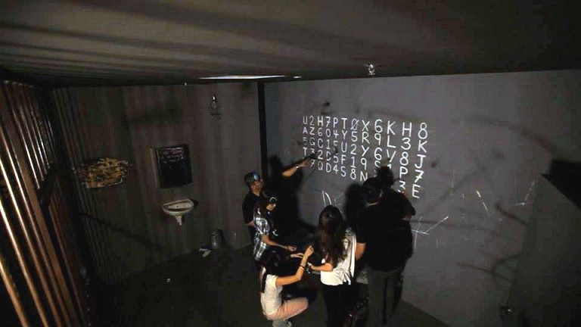
Популярность обрели «эскейп-румы»
браузерные
реальные

Slide 9
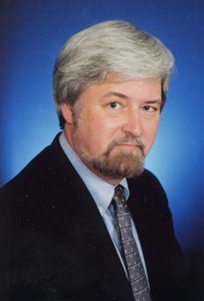
В 1995 г. квест стал образовательной технологией
2
Квестом назвал сайт с проблемным заданием, которое предполагало самостоятельный поиск информации в интернете для ответа
Берни Додж (Bernie Dodge) профессор образовательных технологий Университета Сан-Диего (США)

Slide 10
Что сделал Берни Додж
пересказ;
планирование и пректирование;
самопознание, компиляция;
творческое задание;
аналитическая задача и др.
Определил виды заданий для квеста:
Разработал критерии оценивания:
исследовательской и творческой работы;
качества аргументации, оригинальности работы;
навыков работы в микрогруппе;
устного выступления;
мультимедийной презентации;
письменного текста и т.п.

Slide 11
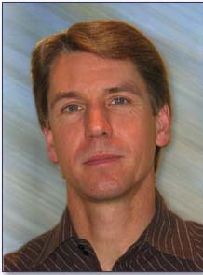
Томас Марч – продолжил и развил идеи Б. Доджа
Квест - это построенная по типу опор учебная структура, использующая ссылки на существенно важные ресурсы в интернете и аутентичную задачу
Опоры - это помощь учащимся работать вне зоны их реальных умений

Slide 12
Т. Марч сформулировал главные признаки квеста
интригующее введение
четно сформулированное задание
распределение ролей
использование источников
В квесте должны быть

Slide 13
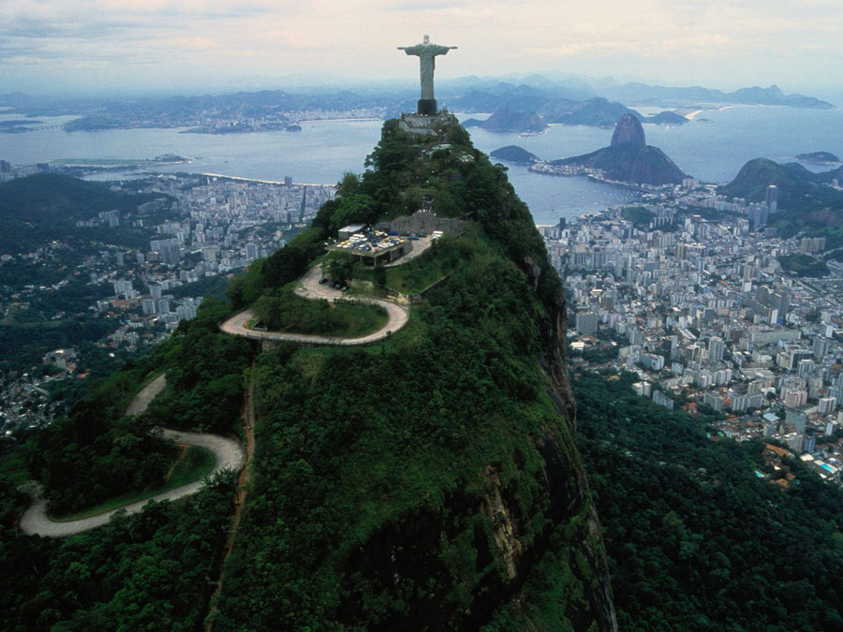
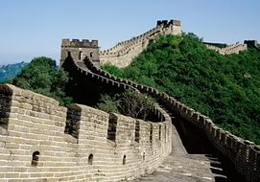
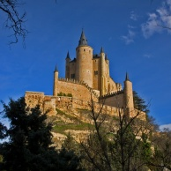
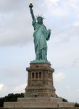
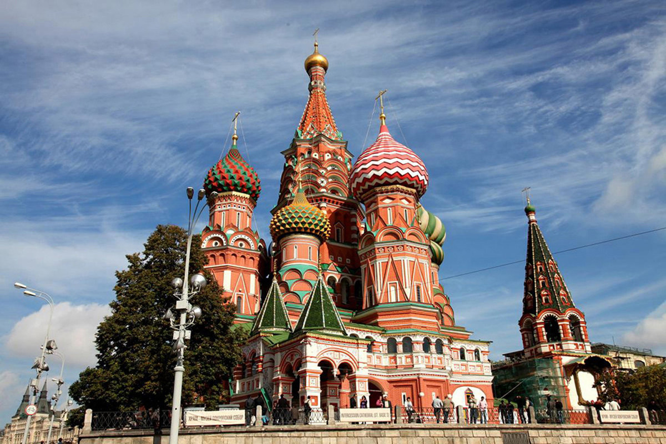
Кто, где, когда?
Наибольшее распространение квесты получили в Бразилии, Испании, Китае, Австралии, Голландии и США
Проблемой квестов в нашей стране занимаются Андреева М.В., Быховский Я. С., Николаева Н.В. и другие

Slide 14
Классификация квестов
3
По сюжету
СЮЖЕТНЫЕ
НЕСЮЖЕТНЫЕ
По переодичности проведения
ОДНОРАЗОВЫЕ
МНОГОРАЗОВЫЕ
По срокам проведения
КРАТКОСРОЧНЫЕ
ДОЛГОСРОЧНЫЕ
По количеству участников
ОДИНОЧНЫЕ
ГРУППОВЫЕ
По месту проведения
ВЕБ-КВЕСТЫ
«ЖИВЫЕ» КВЕСТЫ
направлены на последовательное развитие игровых событий
направлены на легализированное развитие игровых событий
единожды выполняемые за игру
регулярного прохождения (ежедневно, еженедельно)
Помогают приобрести умения. Работа – 1–3 учебных занятия
прохождение единолично
Проходят до 4-х игроков, в составе клана, например не менее 10-ти игроков
Помогают развить умение. От 1 недели до месяца

Slide 15
Классификация квестов
По назначению
Промо-квесты (квест-презентация,PR-компания,Diqital-квест)
Развлекательные (корпоративные приключения, экстремальная схватка,Online викторина…)
Интеллектуальные игры («Что,где,когда?», «Эрудит-квартет»,» Брейн-ринг»)
Образовательные квесты (обучение персонала, детские игры, альтернативное образование)
Социальные квесты (игры для детей-сирот, игры для инвалидов, тематические игры)
Тимбилдинг (я-лидер, мы- креативная команда, я-команда)
По сюжетной линии
Текстовые приключения
Графические квесты
Головоломки
Покинуть комнату
Приключенческий боевик

Slide 16
Структура квеста
4
Вступление
Центральное задание
Список информационных ресурсов
Описание процедуры работы
Описание критериев и параметров оценки
Руководство к действиям
Заключение
ясное вступление, где четко описаны главные роли участников или сценарий квеста, предварительный план работы, обзор всего квеста.
которое понятно, интересно и выполнимо. Четко определен итоговый результат самостоятельной работы
необходимых для выполнения задания. Этот список может быть аннотированным
которую необходимо выполнить каждому участнику квеста при самостоятельном выполнении задания (этапы)
как организовать и представить собранную информацию
где суммируется опыт, который будет получен участниками при выполнении самостоятельной работы над квестом.
критерии оценки зависят от типа учебных задач, которые решаются в квесте.

Slide 17
Этапы работы над квестом
5
1.Начальный (командный)
2. Ролевой
3.Заключи-тельный
Учащиеся знакомятся с основными понятиями по выбранной теме, материалами аналогичных проектов.
Распределяются роли в команде: по 1-4 человека на 1 роль.
Все члены команды должны помогать друг другу и учить работе с компьютерными программами
Индивидуальная работа в команде на общий результат. Участники одновременно, в соответствии с выбранными ролями, выполняют задания
По результатам исследования проблемы формулируются выводы и предложения.
В оценке результатов принимают участие как преподаватели, так и учащиеся путем обсуждения или интерактивного голосования

Slide 18
Роли участников квеста
6
Психолог
Дизайнер
Оратор
Специалист русского языка
Рецензент
«Бывалый»
Отвечает за психологическое, эмоциональное состояние выступающего. Его главная задача – дать практические советы по преодолению волнения, активизации внимания слушателей
Задача – дать советы по изготовлению электронных презентаций и раздаточного материала
Мастер красноречия. Его задача – обобщить опыт и поделиться мастерством
Даст советы по использованию языковых средств выразительности, подскажет принятые речевые обороты, используемые при защите дипломной (курсовой) работы
Акцентирует внимание на критериях оценивания выступления, подскажет приемы снижения негативного воздействия замечаний
Представит советы преподавателей, выпускников и студентов старших курсов, защищавших свои проекты, поделится приметами и повеселит студенческими байками

Slide 19
Методы прохождения квеста
7
ЛИНЕЙНЫЙ
ШТУРМОВОЙ
КОЛЬЦЕВОЙ
в которых игра построена по цепочке: разгадав одно задание, участники получают следующее, и так до тех пор, пока не пройдут весь маршрут
где все игроки получают основное задание и перечень точек с подсказками, но при этом самостоятельно выбирают пути решения задач
они представляют собой тот же «линейный» квест, но замкнутый в круг. Команды стартуют с разных точек, которые будут для них финишными
Структура образовательного квеста
введение (в котором прописывается сюжет, роли)
задания (этапы, вопросы, ролевые задания)
порядок выполнения (бонусы, штрафы)
оценка (итоги, призы)

Slide 20
Виды заданий для квеста
8
Пересказ
Планирование и проектирование
Компиляция
Творческое задание
Аналитическая задача
демонстрация понимания темы на основе представления материалов из разных источников в новом формате: создание презентации, плаката, рассказа
разработка плана или проекта на основе заданных условий
любые аспекты исследования личности
трансформация информации из разных источников: создание книги кулинарных рецептов, виртуальной выставки, капсулы времени,
создание пьесы, стихотворения, песни, видеоролика
поиск и систематизация информации
Самопознание

Slide 21
Виды заданий для квеста
8
Детектив, головоломка, таинственная история
Достижение консенсуса
Журналистское расследование
Убеждение
Научные исследования
выводы на основе противоречивых фактов
выработка решения по острой проблеме
обоснование определенной точки зрения
объективное изложение информации (разделение мнений и фактов)
склонение на свою сторону оппонентов или нейтрально настроенных лиц
изучение различных явлений, открытий, фактов на основе уникальных онлайн источников
поиск и систематизация информации
Аалитическая задача
Оценка

Slide 22
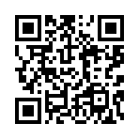
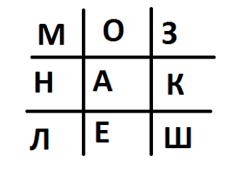
Кодирование и маршрутные листы
9
1
Для успешного прохождения квеста необходим маршрутный лист (дорожная карта?)
2
Для развития логических способностей можно наименования станций в маршрутном листе закодировать
3
Вопрос: какие виды кодирования вы можете предложить?
Ребус
Шифр Цезаря
Пиратская карта
Два шага налево, пять шагов прямо и т. д.
http://qrcoder.ru/
http://rebus1.com/
https://ciox.ru/caesar-cipher
Qr-код
Тогда слово ОКНО шифруется так:
Зеркально
Темница
Шифр Виженера
https://planetcalc.ru/2468/
Шифр Атбаш
https://planetcalc.ru/4647/

Slide 23
Виды кодирования
Шифр Атбаш - простой шифр подстановки для алфавитного письма. Правило шифрования состоит в замене n-й буквы алфавита буквой с номером m - n + 1, где m — число букв в алфавите.
Шифр Цезаря один из наиболее древнейших известных шифров. Схема шифрования очень проста — используется сдвиг буквы алфавита на фиксированное число позиций.

Slide 24
Критерии оценки квеста
10
 | Отлично | Хорошо | Удовлетворительно
Понимание задания | Работа демонстрирует точное понимание задания | Включаются материалы, которые непосредственно относятся к теме, так и материалы, которые к ней не относятся; ограниченное количество источников | Включены материалы, не имеющие отношения к теме; используется один источник, собранная информация не анализируется и не оценивается
Выполнение задания | Оцениваются работы разных периодов; выводы аргументированы; материалы непосредственно относятся к теме; источники цитируются правильно, они достоверны | Не вся информация взята из достоверных источников; часть информации неточна или не имеет прямого отношения к теме | Случайная подборка материалов; информация неточна или не имеет отношения к теме; неполные ответы на вопросы; не делаются попытки проанализировать информацию
Результат работы | Четкое и логичное представление информации, которая имеет непосредственное отношение к теме, работа хорошо отредактирована. Демонстрируется критический анализ и оценка материала, определенность позиции | Точность и структурированность информации; привлекательное оформление. Недостаточно выражена собственная оценка информации. Работа похожа на другие ученические работы | Материал логически не выстроен и подан внешне непривлекательно; не дается четкого ответа на поставленные вопросы
Творческий подход | Представлены различные подходы к решению проблемы. Работа отличается яркой индивидуальностью и выражает точку зрения микрогруппы | Демонстрируется одна точка зрения на проблему; проводятся сравнения, но не делаются выводов | Студент просто копирует информацию из предложенных источников; нет критического взгляда на проблему; работа мало связана с темой квеста

Slide 25
Как проверить успешно ли вы преодолели наш маршрут?

Slide 26
Подсчитайте, следуя инструкции
Станция 1 – Станция 2 + 130 + Станция 3 + Станция 4 + Станция 5 – (Станция 7 + Станция 8) =
К получившемуся числу необходимо дописать справа зеркальное число к числу, которое получиться при следующих вычислениях:
Станция 6 + Станция 9 + Станция 10 =
Должен был получиться числовой палиндром, хотя… я не уверена, что это простое число. Так что у вас получилось?

Slide 27
Подсчитайте, следуя инструкции
Станция 1 – Станция 2 + 130 + Станция 3 + Станция 4 + Станция 5 – (Станция 7 + Станция 8) =
-1855
К получившемуся числу необходимо дописать справа зеркальное число к числу, которое получиться при следующих вычислениях:
Станция 6 + Станция 9 + Станция 10 = 18 ИТОГО:
-185 581

Slide 28
Заполненный маршрутный лист
1. Сколько определений квеста? 5
2. В каком году стал педтехнологией? 1995
3. Сколько видов квестов? 10
4. Сколько частей у квеста? 7
5. Сколько этапов работы над квестом? 3
6. Сколько ролей участников квеста? 6
7. Сколько методов пройти квест? 3
8. Сколько видов заданий для квестов? 12
9. Сколько способов кодировать маршрут? 8
10. Сколько критериев оценки квеста? 4
18 55 81

Slide 29
Перевертыши (для формулирования темы урока)

Slide 30
Перевертыши (для формулирования темы урока)

Slide 31
Перевертыши (для формулирования темы урока)

Slide 32
Перевертыши (для формулирования темы урока)

Slide 33
Технология Чек-листа
Сhecklist в переводе с английского – контрольный список.
Чек-лист – список подсказок, список действий, реестр действий. Суть и смысл чек-листа – создать оптимальный перечень шагов или предметов для рутинного или постоянного процесса.
Чек-лист помогает:
1) экономить свое время,
2) сократить до минимума возможность появления ошибки,
3) избежать нервозности.

Slide 34
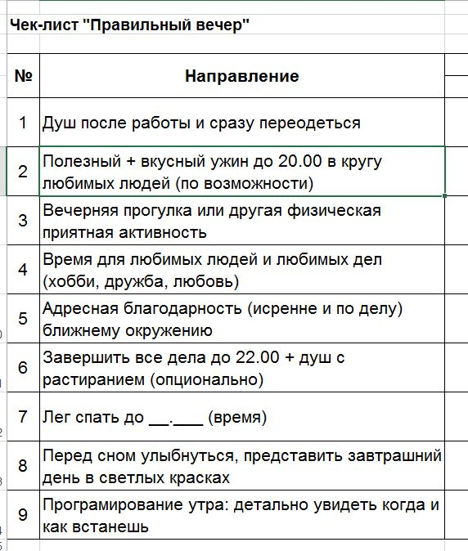
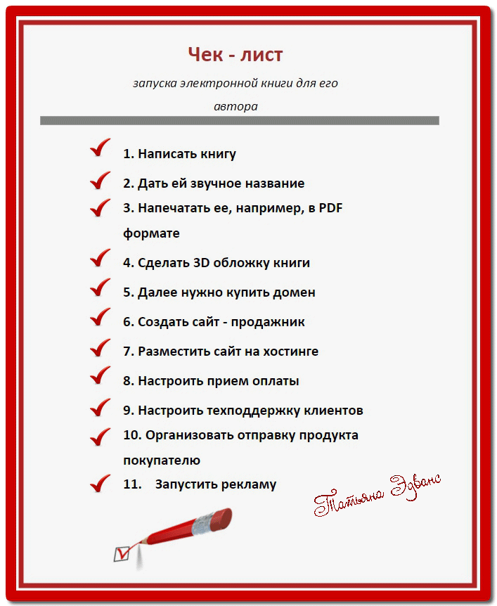
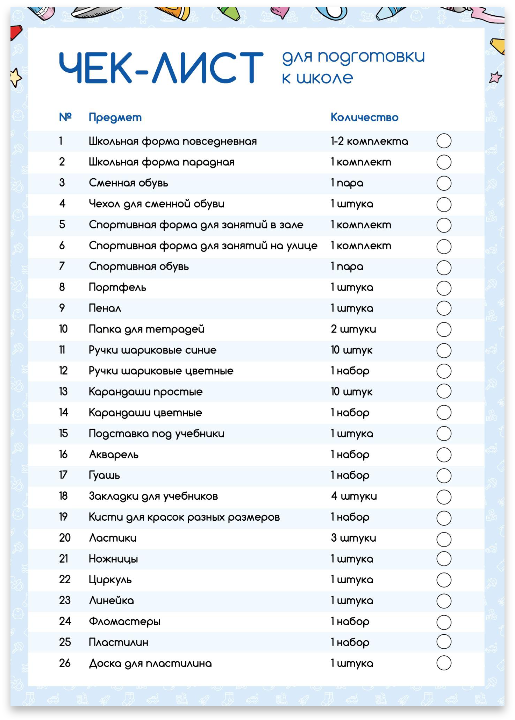
Технология Чек-листа

Slide 35
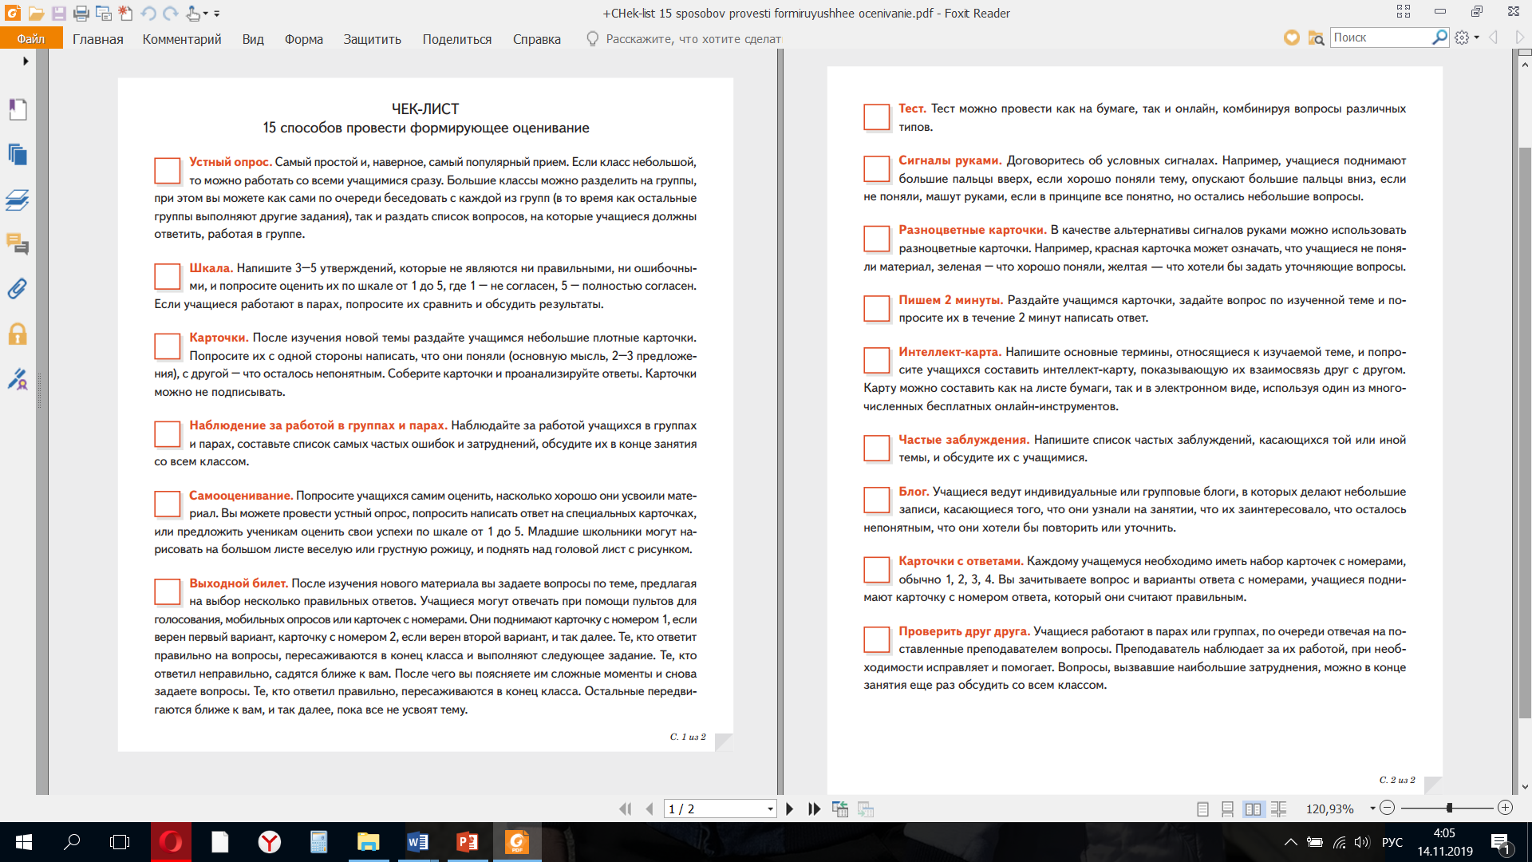
15 способов провести формирующее оценивание

Slide 36
Технология сторителлинга
«сторителлинг» возник от английского слова storytelling, в переводе означает «рассказывание историй».
Синоним – «сказительство», подразумевает под собой исполнение сказаний, искусство увлекательного рассказа.

Slide 37
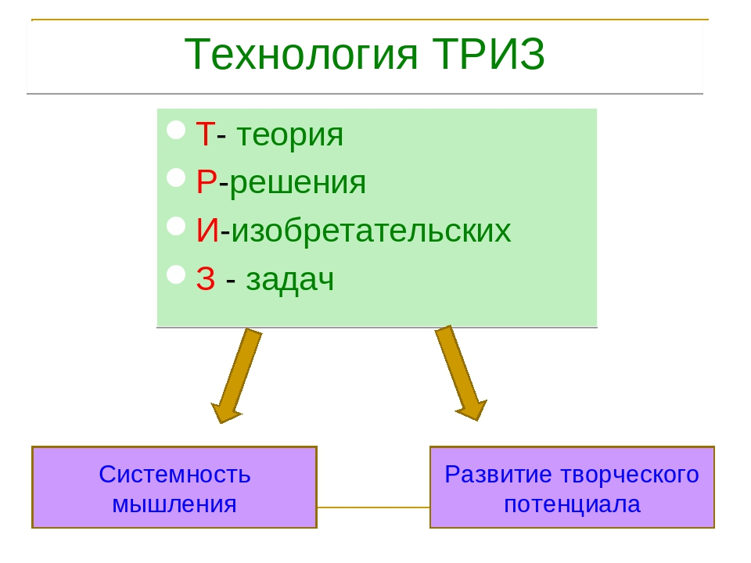
Технология Триз

Slide 38
Технология Квиз

Slide 39
Технология Квиз

Slide 40
Технология Квиз

Slide 41
Технология Квиз

Slide 42
Технология Квиз

Slide 43
Технология Квиз

Slide 44
Технология Квиз

Slide 45
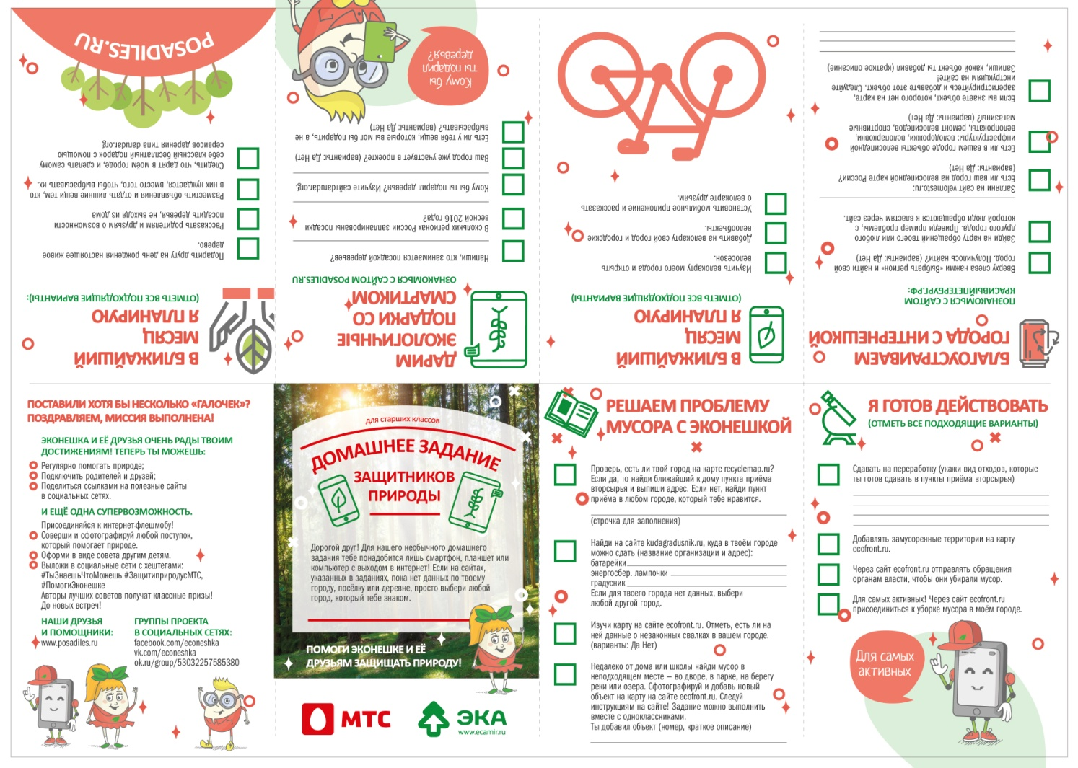
покетмод (Pocketmod)
Это восьмистраничный органайзер, который делается из одного листа А4
покетмод «Великолепная восьмерка»

Slide 46
Инструкция

Slide 47
Спасибо за внимание!

